Slide 1
Eutanazija
Lisa List 3.b
Gimnazija dr. Ivana Kranjčeva

Slide 2
Distanazija
polagano I bolno umiranje
uzaludno odgađanje smrti bolesnog čovjeka medicinski beskorisnim liječenjem
razgovarati s pacijentima I obitelji

Slide 3
Eutanazija
postupak kojim se izravno I s namjerom okončava život neizlječivo bolesne osobe
na njezin zahtjev ili na zahtjev skrbnika

Slide 4
Potpomognuto ubojstvo
postupak kojim se neizlječivo bolesnoj osobi omogućuje da sama okonča život
stavlja se na raspored sredstvo za okončanje života ili savjet

Slide 6
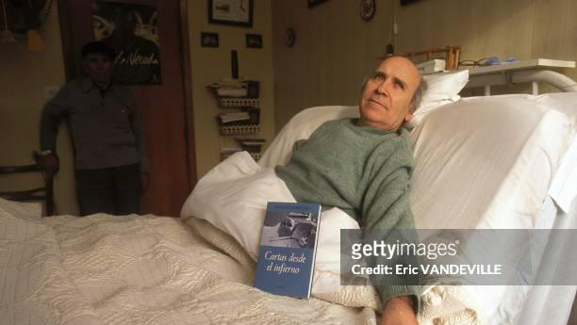
Ramon Sampedro
španjolski pisac
ostao je nepokretan kao mlad
pomoć prijatelja
simbol borbe za dostojanstvenu smrt

Slide 7
Hvala na pažnji

